Slide 1
綜合活動領域輔導團 策略聯盟—大光國小
協進國小
黃月芳
臺南市國教輔導團綜合活動輔導小組

Slide 2
100年課綱微調的重點
採納現場老師的意見，已儘量避免本領域與低年級生活課程、健體領域部份重疊，造成老師上課困擾。
為落實上述理念，本學習領域之內涵架構增列四大主題軸為自我發展、生活經營、社會參與、保護自我與環境與十二項核心素養。
為使課程目標更為清晰，並呼應總目標與四大主題軸，故修改課程目標，並將條列式說明改成段落式文字說明。

Slide 3
綜合活動領域 基本理念
善用知識統整與協同教學，引導學習者透過體驗、省思與實踐的心智及行為運作活動，建構內化意義與涵養利他情懷，提升其自我發展、生活經營、社會參與、保護自我與環境的生活實踐能力。

Slide 4
也可以這麼說
教學者
善用知識統整與協同教學
建構內化意義
涵養利他情懷
體驗
省思
實踐
心智及行為運作活動
提升生活實踐能力
自我發展
生活經營
社會參與
保護自我
學習者

Slide 5
綜合活動領域 課程目標
落實生活經營
實踐社會參與
保護自我與環境
促進自我發展
生活實踐能力

Slide 6
綜合活動領域 課程精神
體驗：
活動說明、帶領、進行
省思：
活動中遇到什麼問題？
以前是否有類似的經驗？
活動經驗在未來可以在哪些方面提供借鏡
的地方？請說說你的心得？
實踐：
我可以怎麼做？

Slide 7
綜合活動領域 終極密碼
1 4 12 69
1
4
12
69
總目標
大主題軸
項核心素養
項能力指標

Slide 8
四大主軸十二項核心素養
自我探索
人際互動
1.自我發展
3.社會參與
自我管理
社會關懷與服務
培養學生具備
生活實踐的能力
尊重生命
尊重多元文化
生活管理
危機辨識與處理
生活適應與創新
2.生活經營
4.保護自我
與環境
戶外生活
資源運用與開發
環境保護

Slide 9
相見歡—打招呼
握手寒暄---您好
相互擊掌---午安
握拳激勵---加油

Slide 10
小試身手～分組
歡樂一下
分四大組—公雞、小鴨、蝴蝶、蜜蜂
四個一組—公雞、小鴨、蝴蝶、蜜蜂各1位
遊戲分組

Slide 11
遊戲分組
公雞—1
小鴨—2
蝴蝶—3
蜜蜂—4
5人一組
合計—13
公雞—1
小鴨—2
蝴蝶—3
蜜蜂—4
6人一組(4種)
合計—18

Slide 12
教學實例分享
魔鏡魔鏡我是誰

Slide 13
魔鏡魔鏡我是誰
反思教學法
第三~第四學習階段
1-3-2參與各項活動，探索並表現自己在團體中的角色。
1-4-1探索自我發展的過程，並分享個人的經驗與感受。

Slide 14
魔鏡魔鏡我是誰
畫圖式的自我介紹
已介紹過心智圖
先請小朋友以心智圖自我介紹
準備小鏡子觀察自己

Slide 15
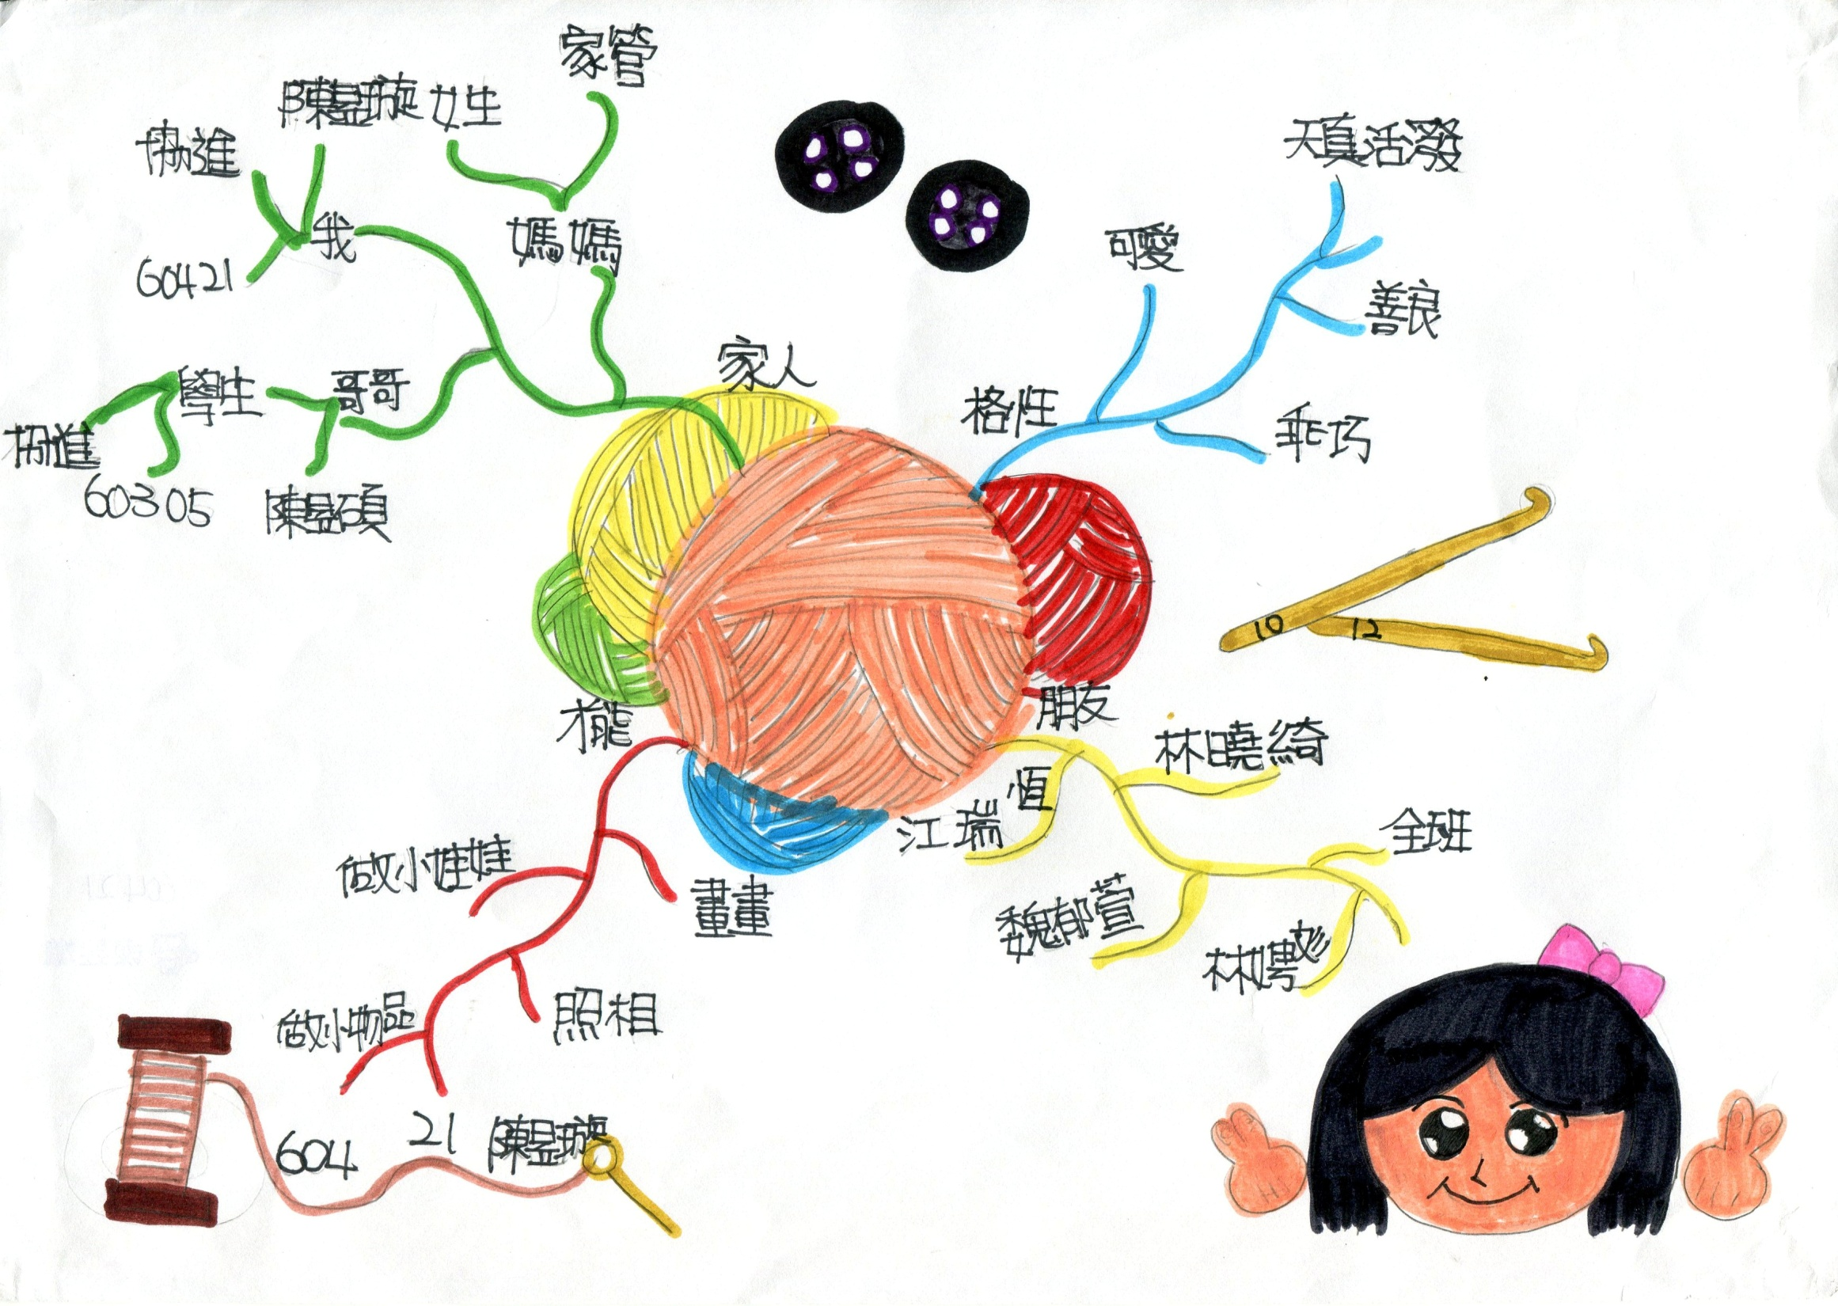
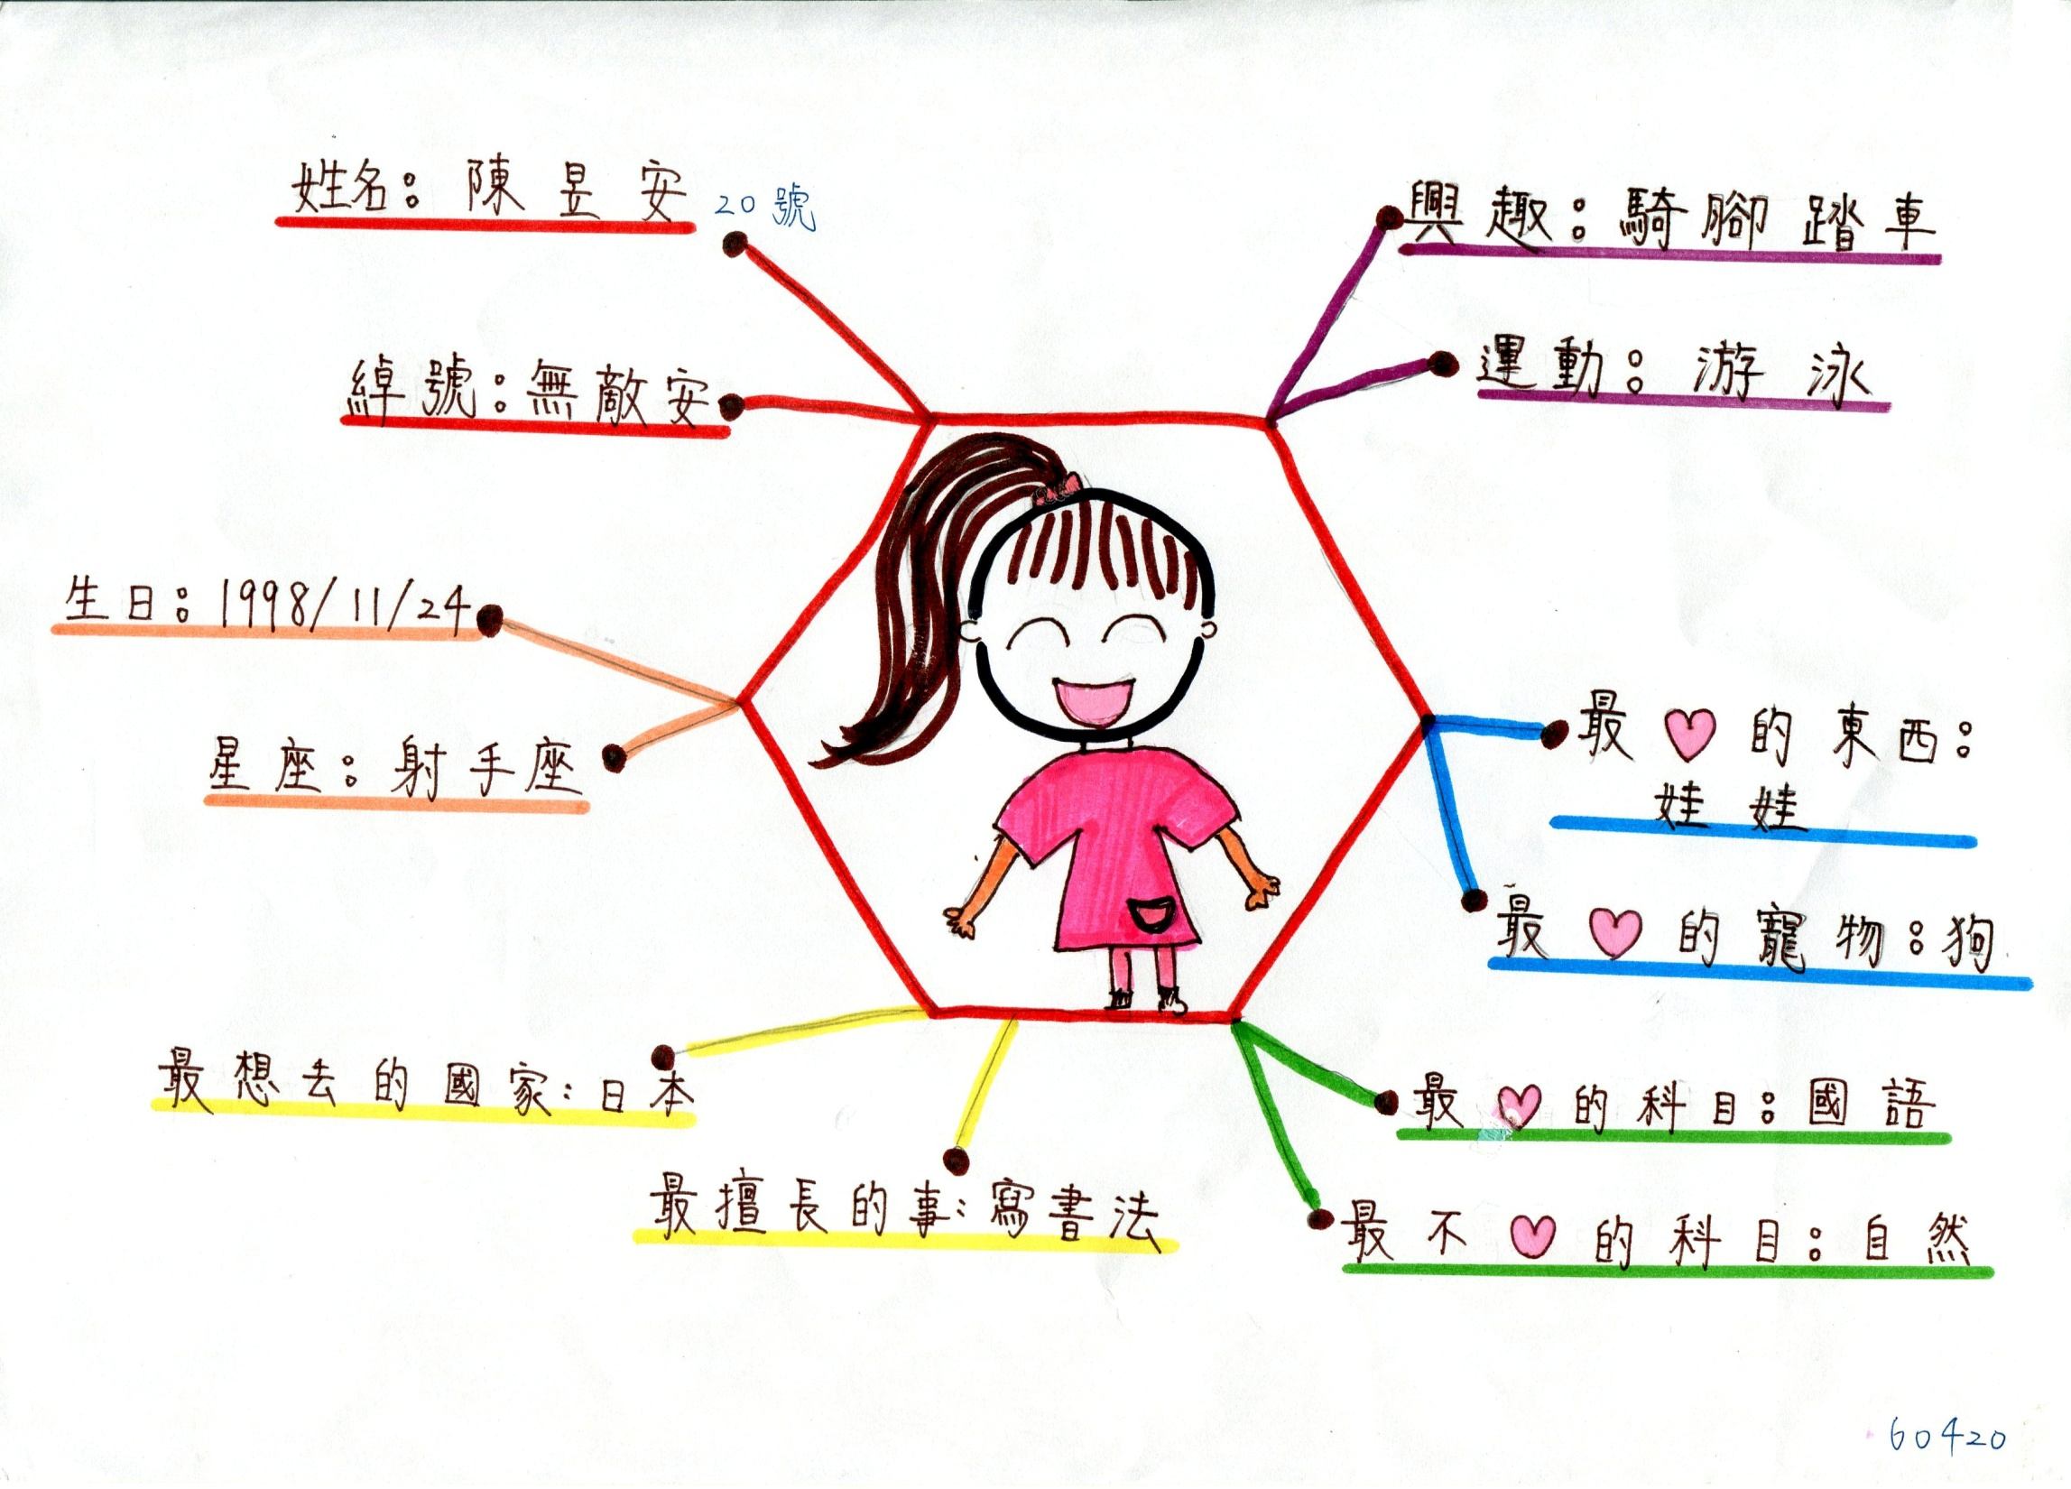
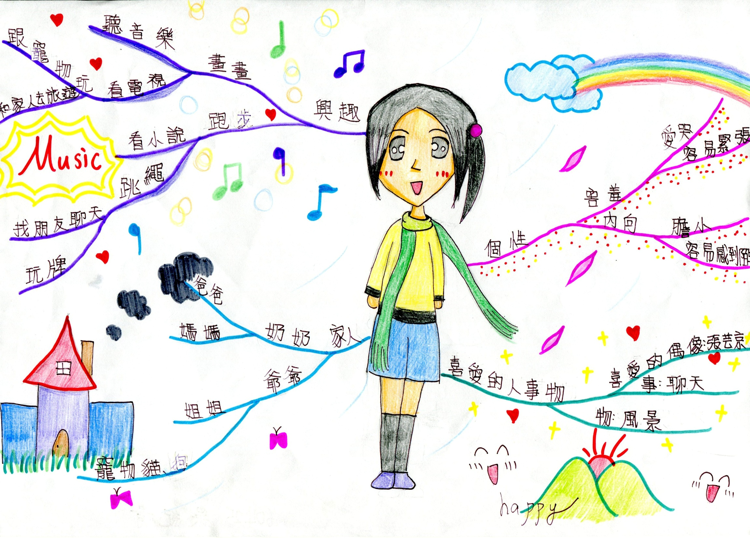
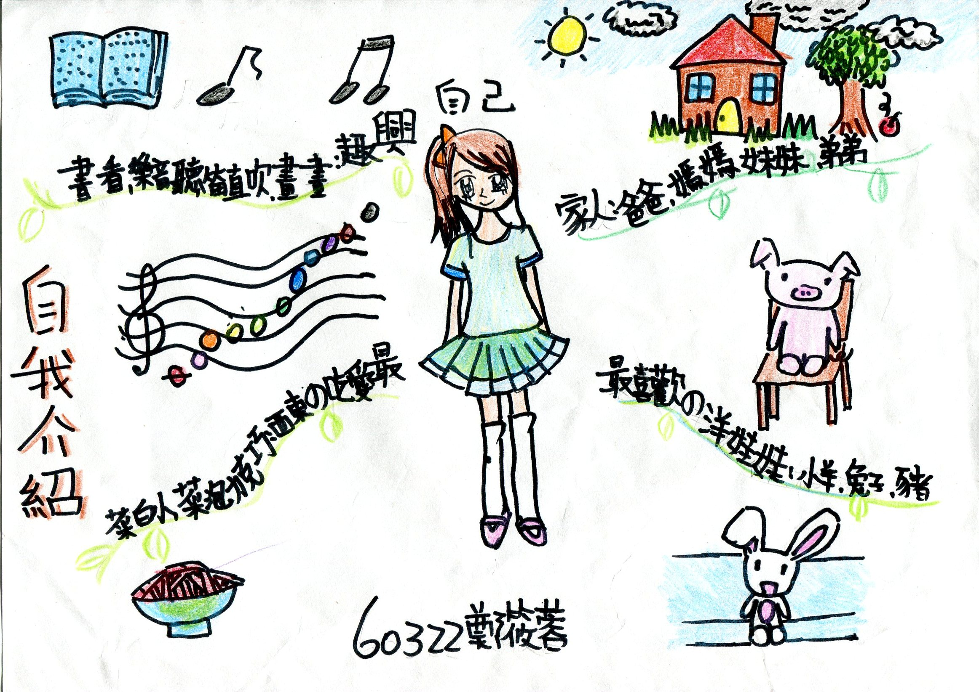
圖像式自我介紹

Slide 16
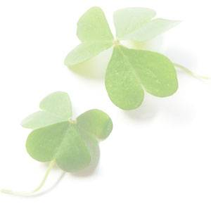
自 己
仔細的 看著波光中清晰的倒影 是另一個自己
它屬於 我最真實的表情 不願意 生活中掩飾真心
敷衍了 愛我的人的眼睛
我 心中的自己 每一秒 都願意 為愛放手去追尋 用心去珍惜
隱藏在 心中每一個真實的心情 現在釋放出去
我想要 呈現世界前更有力量的 更有勇氣的生命
我 眼中的自己 每一天 都相信 活的越來越像我愛的自己
我心中的自己 每一秒 都願意 為愛放手去追尋 用心去珍惜
只有愛裡才擁有 自由氣息 誠實 面對自己才有愛的決心
我 眼中的自己 每一天 都相信 活的越來越像我愛的自己
我心中的自己 每一秒 都願意 為愛放手去追尋
去珍惜 去愛 為愛放手去追尋 用心去珍惜

Slide 17
周哈里窗
自己知道
自己未知
開放我 | 盲目我
隱藏我 | 未知我
他人知道
他人未知

Slide 18
屬於自己的書籤
我愛的自己是( )的
--用一個形容詞描述自己最棒的優點
我願用心去珍惜( )
--請用心去想自己擁有哪些值得珍惜的人事物
我( )願意誠實面對真實的自己
--填上自己的大名，就當是獻給自己最深的祝福吧！

Slide 19
魔鏡魔鏡我是誰
四人一組一個當主人三個當魔鏡，
主人先問3個魔鏡各一個問題
魔鏡，魔鏡，你對我印象最深的是什麼？
魔鏡，魔鏡，我什麼時候最可愛？
魔鏡，魔鏡，我是什麼個性的人？
魔鏡，魔鏡，你覺得我最像什麼動物？為什麼？
Notes:
，

Slide 20
魔鏡魔鏡我是誰
換3魔鏡各問主人1個問題，主人回答
主人，主人，你做什麼事情最快樂？為什麼？
主人，主人，從小到大，哪件事令你最難忘？
主人，主人，我你覺得最困難的功課是什麼？
主人，主人，如果發生大地震，你只能帶走一樣
東西，你會帶什麼？為什麼？
Notes:
，

Slide 21
心情分享(學習單)
我當主人時
從魔鏡的回答我知道一些以前並不知道的事，例如：
這讓我覺得：
因為：
當魔鏡問我問題時，我覺得：
因為：

Slide 22
心情分享(學習單)
我當魔鏡時
對我來說，回答主人問題心情是：
當我問主人問題時，我的感覺：
我給自己的心情點播歌曲是：
為什麼？

Slide 23
每一次 都在徘徊孤單中堅強
每一次 就算很受傷 也不閃淚光
我知道 我一直有雙隱形的翅膀
帶我飛 飛過絕望
不去想 他們擁有美麗的太陽
我看見 每天的夕陽 也會有變化
我知道 我一直有雙隱形的翅膀
帶我飛 給我希望
我終於看到所有夢想都開花
追逐的年輕歌聲多嘹亮
我終於翱翔用心凝望不害怕
哪裡會有風就飛多遠吧
隱形的翅膀 讓夢恆久比天長
留一個願望 讓自己想像
隱形的
翅膀

Slide 24
對談與回饋
各組推派代表簡短分享今天的收穫---有趣的點、概念、嘗試。
請輔導團及他組夥伴給予回饋。

Slide 25
分享結束！
感謝您的聆聽！

